Slide 1

Trabalho avaliativo de Gerenciamento de projeto de software
Como a Inteligência Artificial Generativa pode auxiliar no Gerenciamento de Projetos de Software
Nomes: Carolina Ferreira, Luiza Heller e Mateus Caçabuena

Slide 2
INTRODUÇÃO
Todos os anos, aproximadamente 48 trilhões de dólares são investidos em projetos. No entanto, de acordo com o Standish Group, apenas 35% dos projetos são considerados bem-sucedidos. Os recursos desperdiçados e os benefícios não realizados dos outros 65% são alucinantes.
Um dos motivos das taxas de sucesso de projetos serem tão baixas é o baixo nível de maturidade das tecnologias disponíveis para gerenciá-los.
Se a aplicação da IA e outras inovações tecnológicas ao gerenciamento de projetos pudesse melhorar a taxa de sucesso dos projetos em apenas 25%, isso equivaleria a trilhões de dólares em valor e benefícios para organizações, sociedades e indivíduos.

Slide 3
Oportunidades
Melhor seleção e priorização
Seleção de projetos que tenham maiores chances de sucesso e ofereçam os maiores benefícios
Identificação mais rápida de projetos prontos para o lançamento que têm os fundamentos certos
Um melhor equilíbrio no portfólio de projetos e uma visão geral dos riscos na organização
Remoção de preconceitos humanos na tomada de decisões
Suporte para o escritório de gerenciamento de projetos
Melhor monitoramento do progresso do projeto
Capacidade de antecipar possíveis problemas e resolver alguns problemas simples automaticamente
Monitoramento de conformidade para processos e políticas
Automação, por meio de assistentes virtuais, de funções de suporte, como atualizações de status, avaliação de riscos e análise da parte interessada
Maior sofisticação na seleção da melhor metodologia de gerenciamento de projetos para cada projet

Slide 4
Oportunidades
Definição, planejamento e geração de relatórios de projetos aprimorados e mais rápidos
Aprimoramento do escopo do projeto ao automatizar a coleta e análise demoradas de histórias de usuários. Essas ferramentas revelarão possíveis problemas, como ambigüidades, duplicatas, omissões, inconsistências e complexidades.
Ferramentas para facilitar os processos de agendamento e elaborar planos detalhados e demandas de recursos
Essas ferramentas também se aprofundarão mais do que é possível atualmente, exibindo o status do projeto, os benefícios alcançados e possíveis derrapagens.
Uma nova função para o gerente de projetos
Com a mudança do trabalho administrativo, o gerente de projetos do futuro precisará cultivar fortes habilidades sociais, capacidades de liderança, pensamento estratégico e visão de negócios. Eles devem se concentrar na entrega dos benefícios esperados e em seu alinhamento com as metas estratégicas. Eles também precisarão de uma boa compreensão dessas tecnologias. Algumas organizações já estão incorporando a IA em seus programas de educação e certificação em gerenciamento de projetos, e A Northeastern University está incorporando a IA em seu currículo, ensinando gerentes de projeto a usar a IA para automatizar e melhorar conjuntos de dados e otimizar o valor do investimento dos projetos.

Slide 5
desafios
Custo Inicial Elevado
A implementação de soluções de inteligência artificial no gerenciamento de projetos geralmente requer um investimento significativo em tecnologia.
A aquisição de hardware de alta performance, software especializado e possivelmente a contratação de especialistas em IA para personalizar e integrar os sistemas conforme as necessidades específicas do projeto e da organização podem aumentar significativamente o custo de um projeto que não teria necessidade da aplicação.
Complexidade
A integração de sistemas de IA pode ser complexa e requerer conhecimento especializado, o que pode dificultar a implementação para equipes sem experiência técnica.
Os resultados gerados por sistemas de IA podem ser difíceis de interpretar ou requerer conhecimento especializado para análise, o que pode complicar a tomada de decisões.

Slide 6
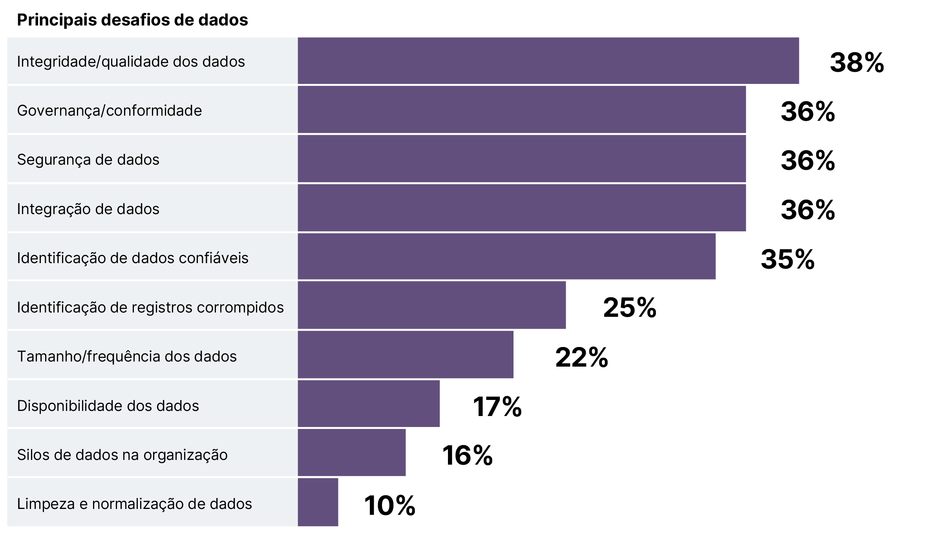
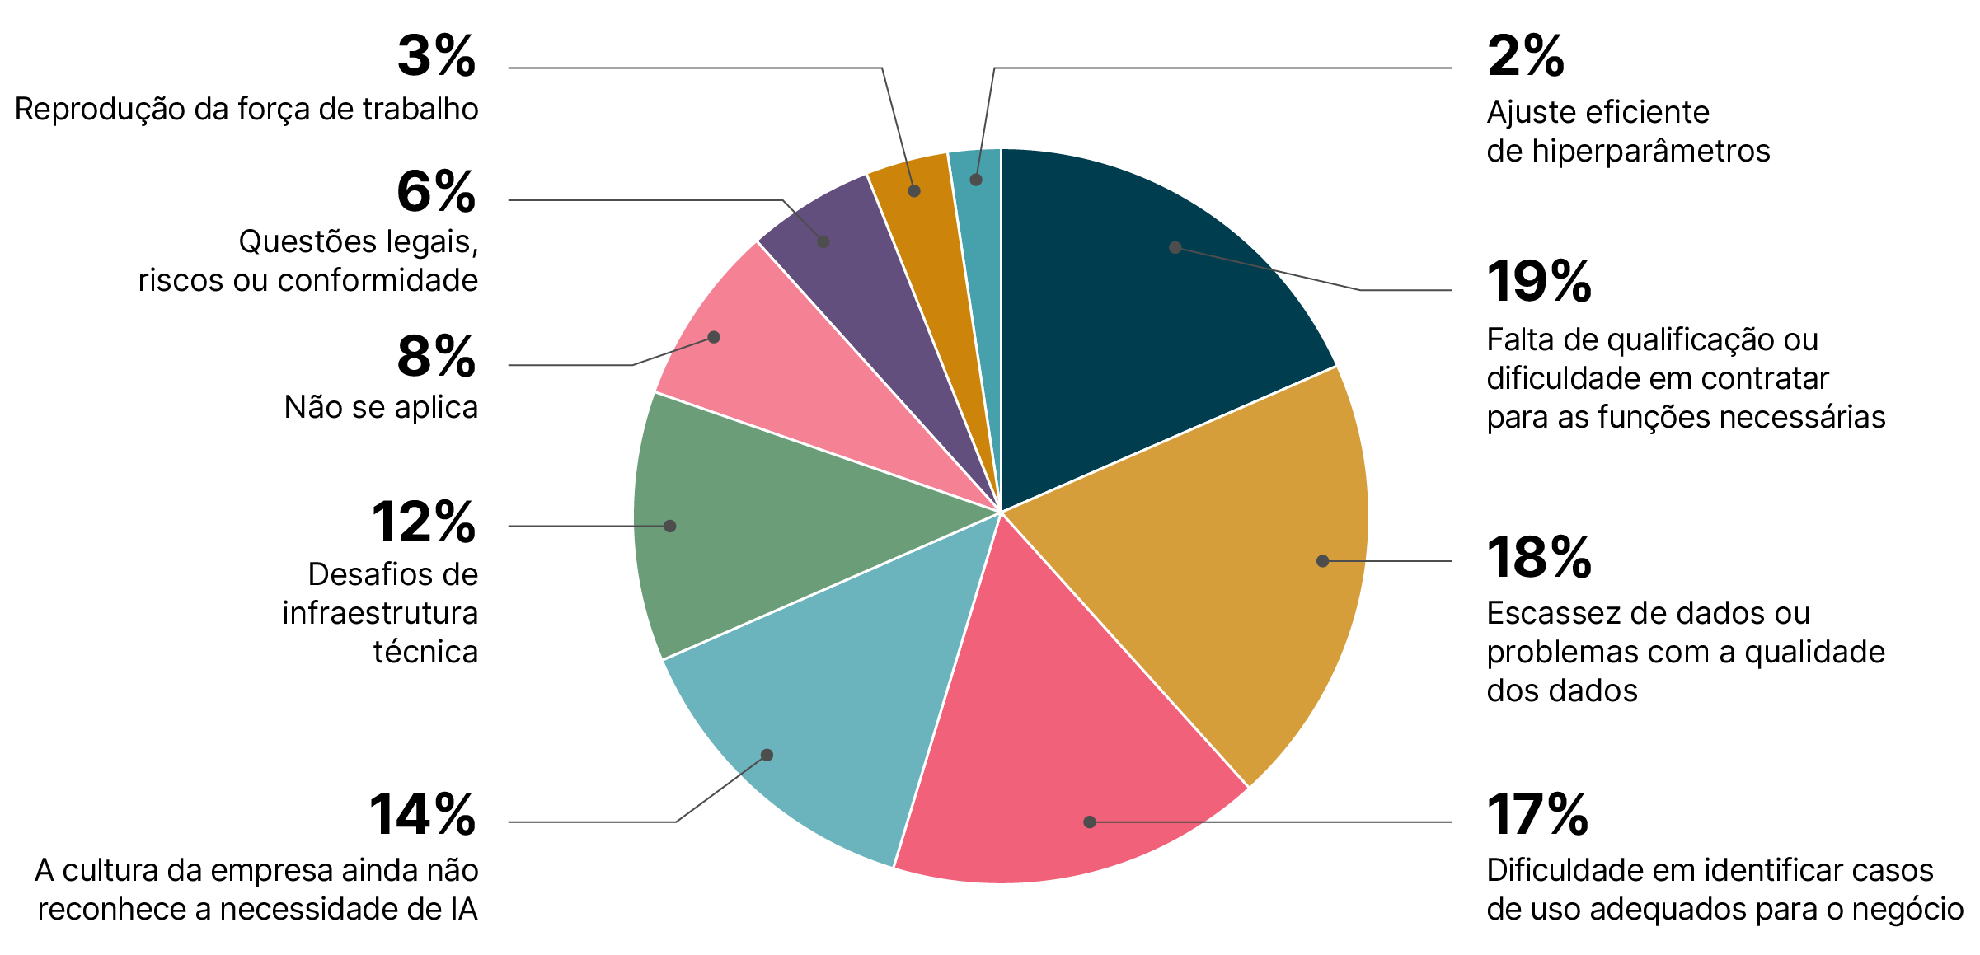
desafios
As barreiras de dados que impedem o sucesso da IA
Como a escassez de talentos influencia a adoção de IA

Slide 7

BIBLIOGRAFIA
https://hbr.org/2023/02/how-ai-will-transform-project-management?language=pt
https://www.qa.com/about-qa/our-thinking/artificial-intelligence-project-management-and-the-skills-well-need-in-2030/
https://www.europe1.fr/politique/information-europe-1-lapplication-smartphone-secrete-de-lelysee-qui-fait-trembler-les-ministres-3919812
https://www.linkedin.com/pulse/10-use-cases-generative-ai-project-program-management-aditya/
https://www.forecast.app/learn/generative-ai-an-overview-for-project-managers
https://www.thoughtworks.com/pt-br/perspectives/edition17-ai-ml/article

Slide 8
Bibliografia
https://hbr.org/2023/02/how-ai-will-transform-project-management?language=pt
https://www.qa.com/about-qa/our-thinking/artificial-intelligence-project-management-and-the-skills-well-need-in-2030/
https://www.europe1.fr/politique/information-europe-1-lapplication-smartphone-secrete-de-lelysee-qui-fait-trembler-les-ministres-3919812
https://www.forecast.app/learn/generative-ai-an-overview-for-project-managers#:~:text=The%20Benefits%20of%20Generative%20AI%20for%20Project%20Managers&text=Improved%20Decision%2DMaking%3A%20Generative%20AI,informed%20decisions%20and%20mitigate%20risks.
https://www.linkedin.com/pulse/10-use-cases-generative-ai-project-program-management-aditya/

Slide 9

Obrigado
Carolina.michel@edu.pucrs.br
Luiza.heller@edu.pucrs.br
Mateus.cacabuena@edu.pucrs.br

Slide 10
Desafios de GPS
Estimativas erradas.
Escalonamento de recursos ineficiente.
Comunicação ruim.
Spotify’s dedicated Asana account team is available to provide advanced training and help teams move their workflows onto the platform. If an employee has a question, they can assign their Asana account team a task directly or ask them
IAs generativas para Gerenciamento de Projetos recomendadas pelo PMI:
Planning
Show Me Diagrams (ChatGPT Plugin): gera timelines de projeto, dependências e visualização de progresso; gera diagramas (Gannt e etc)
Gerenciamento de risco
ChatGPT AI Assistant for Jira: rastreamento inteligente de issues, análise preditiva, automatização de tarefas, identificação de riscos e gerenciamento eficiente de recursos
Imagem, texto e geração de código:
Github Copilot: escreve código e sugere linhas/blocos de código para aumentar a eficiência
Asana + Spotify
Aumento da produção de campanhas publicitárias.
Administração automática pela Asana.
Trabalho manual reduzido, pela automatização de processos
Spotfy foca em aumentar a receita usando parcerias publicitárias e assinaturas premium, além de usar iniciativas novas (podcasts,audiobooks…)
Muitos dos funcionários do Spotify usam a Asana para gerenciar seu trabalho e atingir metas de crescimento, incluindo as equipes de receita que produzem campanhas publicitárias para clientes e desenvolvem novas linhas de negócios, e suas equipes de TI que garantem que os funcionários tenham a tecnologia necessária para realizar seu trabalho
A Asana permite que colaborem com agências, automatizem processos manuais e ofereçam à liderança uma visão do progresso em relação às metas
We worked closely with our Asana account team to configure the platform in a way that meets our security and admin needs—and doesn’t require heavy management on our end.”
—CHRIS SANCHEZ, SENIOR APPLICATION ENGINEER
Asana has enabled us to scale advertising campaign production for Spotify and report on the impact of our team in a quantitative way.”
—BLAIR WILSON, SENIOR MANAGER, PROJECT MANAGEMENT
We track the progress of campaigns in Asana as they move through production, which gives us visibility, because we can track granular details without losing anything.”
—BLAIR WILSON, SENIOR MANAGER, PROJECT MANAGEMENT
Asana is our air traffic control. We have the visibility to scale production and support a higher number of ad campaigns to support our revenue goals.”
—EUGENIA CONTRERAS, ASSOCIATE MANAGER
“Interconnectivity is a highlight of Asana. All our systems are in one place, from billing to third-party production to campaign templates, and speak to each other for custom reporting.”
—BLAIR WILSON, SENIOR MANAGER, PROJECT MANAGEMENT

